Slide 1
jQuery中的自定义动画

Slide 2
自定义动画
animate()方法
参数介绍：animate(params,speed,callback);
（1）参数1：一个包含样式属性及属性值
比如：{width:”200px”,height:”200px”,………}
（2）参数2：速度参数（可选）
（3）参数3：在动画完成时执行的函数（可选）

Slide 3
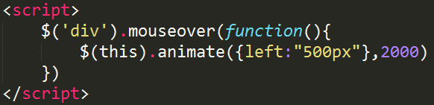
1.自定义简单动画
例如：一个DIV，单击后它后，能够在页面上横向飘动
分析：为了使这个元素动起来，修改元素的left样式属性
注意：为了使用.animate()方法能够影响元素top/left/bottom/right值，必须要使元素脱离文档流设置绝对定位

Slide 4
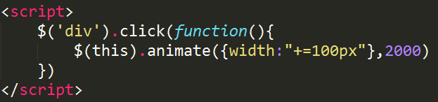
2.累加、累减动画
说明：如果在100px之前加上“+=”或“-=”符号即表示在当前宽度累加或者累减

Slide 5
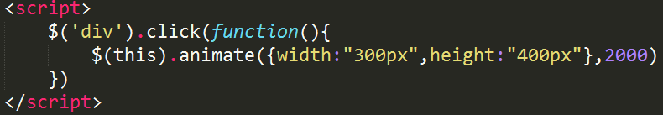
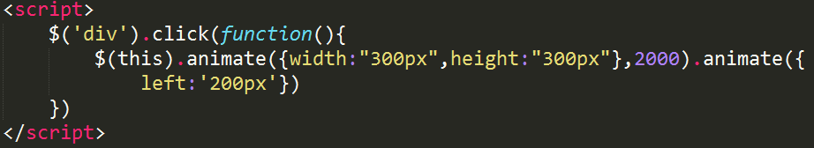
3.多重动画
（1）同时执行多个动画
例如：在div元素增大宽度的同时，放大元素的高度
（2）顺序执行多个动画
例如：先增大div的宽度和高度，在让div向右移动，只需把代码拆开，然后按照顺序写就可以了

Slide 6
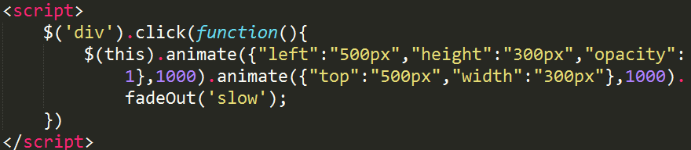
4.综合动画
为同一元素应用多重效果
例如：单击div元素后，让它向右移动的同时增大它的高度，并将它的不透明度从50%变换到100%，然后再让它从上到下移动，同时它的宽度变大，当完成这些效果后，让它以淡出的方式隐藏

Slide 7
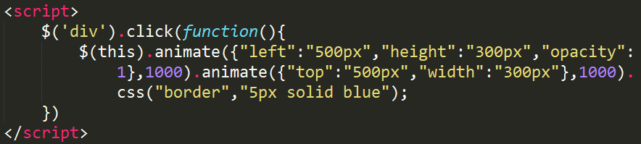
5.动画回调函数
在上述例子中若最后执行的操作不是隐藏元素而是改变元素的样式例如添加一个5px实线蓝色的边框，如何实现？
将fadeOut(‘slow’)改为.css(“border”,”5px solid blue”)？
预期的效果：是在动画的最后一步改变元素的样式，而实际的效果是，刚开始执行动画的时候，css()方法就被执行了
原因：.css()方法并不会加入到动画队列中，而是立即执行

Slide 8
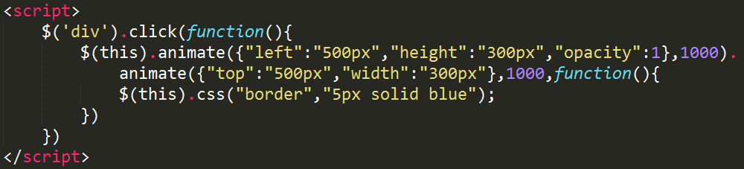
解决办法：可以使用回调函数callback对非动画方法实现排队，只要把css()方法写在最后一个动画的回调函数里即可

Slide 9
课堂练习：
完成土豆网右下角菜单悬浮效果

Slide 10
6.停止动画
stop(stopAll,goToEnd)
参数说明：
参数1：布尔值，规定是否停止被选元素的所有加入队列的动画
（即如果该参数设置为true会停止所有后续动画或事件，如果该参数值为false，则只会停止被选元素当前执行的动画，后续动画不受影响。该参数默认为false）
参数2：布尔值，规定是否允许直接将正在执行的动画跳到未状态（该方法只能在设置了第一个参数时使用，默认是false）

Slide 11
第2个参数用途：可以用于让正在执行的动画直接到达结束的状态，通常用于后一个动画需要基于前一个动画的末状态，可以通过.stop(true,true);这种方式来让动画直接到达末状态
结合使用2个参数，.stop(true,true)即：停止当前动画并直接到达当前动画的末状态，并清空动画队列

Slide 12
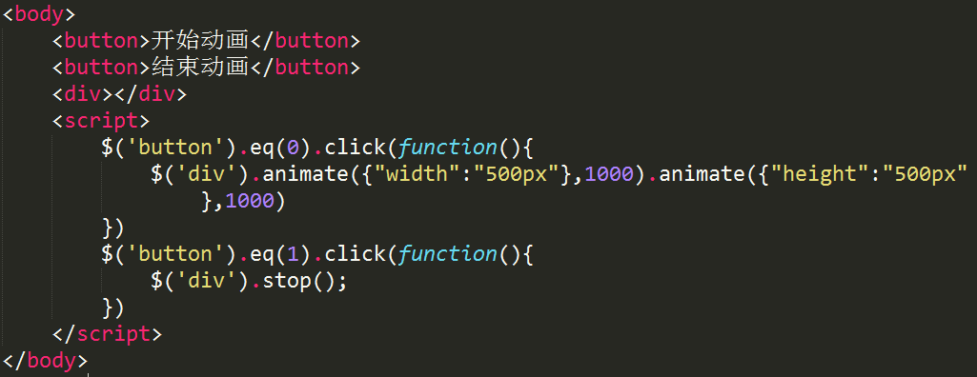
stop()方法会结束当前正在进行的动画，并且立即执行队列中的下一个动画

Slide 13
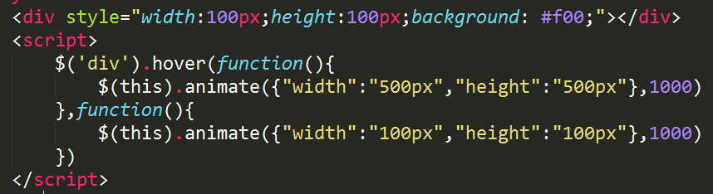
stop()运用
在为一个元素绑定hover事件之后，用户把光标移入元素时会触发动画效果，而当这个动画还没结束时，用户就将光标移出这个元素了，那么光标移除的动画效果就会被放到队列之中，等待光标移入动画结束后再执行。因此如果光标移入移出得过快就会导致动画效果与光标的动作不一致。

Slide 14
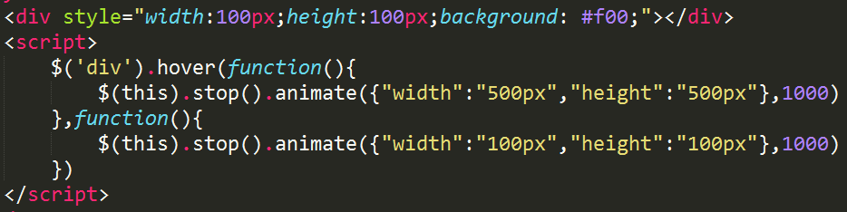
解决？
此时只要在光标的移入、移出动画之前加入stop()方法，就能解决这个问题

Slide 15
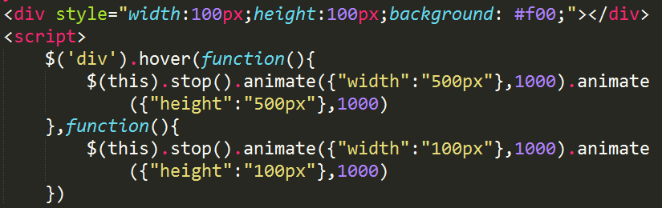
如果遇到组合动画
问题：如果动画正执行在第1阶段（改变width的阶段），则触发光标移出事件后，只会停止当前的动画，并继续执行第2阶段（改变height阶段）而光标移出事件中的动画要等这个动画结束后才会继续执行，这显然不是预期的结果

Slide 16
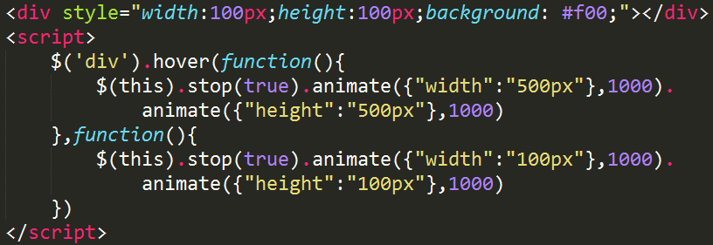
解决？
这时stop()方法的第1个参数就能发挥作用了，设置stop(true);此时程序会把当前元素接下来尚未执行的动画队列都清空

Slide 17
课堂练习：
完成手风琴效果

Slide 18
7.判断元素是否处于动画状态
问题：在使用animate()方法的时候，要避免动画积累而导致的动画与用户的行为不一致，当用户快速在某个元素上执行animate()动画时，就会出现动画积累
解决：判断元素是否处于动画状态，如果元素不处于动画状态，才会为元素添加新的动画，否则不添加
if(! $('element').is(':animated')){
//如果当前没有进行动画，则添加动画
}

Slide 19
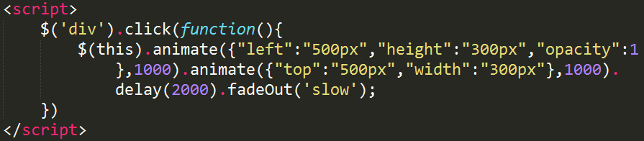
8.延迟动画
delay()方法
例如：单击div元素后，让它向右移动的同时增大它的高度，并将它的不透明度从50%变换到100%，然后再让它从上到下移动，同时它的宽度变大，当完成这些效果后间隔2s，让它以淡出的方式隐藏

